Slide 1
ОБЪЕДИНЁННЫЙ ИНСТИТУТ ЯДЕРНЫХ ИССЛЕДОВАНИЙ
ЛАБОРАТОРИЯ ФИЗИКИ ВЫСОКИХ ЭНЕРГИЙ
ИМ. В. И. ВЕКСЛЕРА И А. М. БАЛДИНА
Филиппов Александр Викторович
Магнитно-оптические структуры синхротронов «Комплекса NICA»
по материалам кандидатской диссертации на соискание учёной степени
кандидата физико-математических наук по специальность
1.3.18 Физика пучков заряженных частиц и ускорительная техника
Научный руководитель:
доктор физико-математических наук
Костромин Сергей Александрович
Соруководитель:
кандидат физико-математических наук
Тузиков Алексей Васильевич
Дубна — 2024

Slide 2
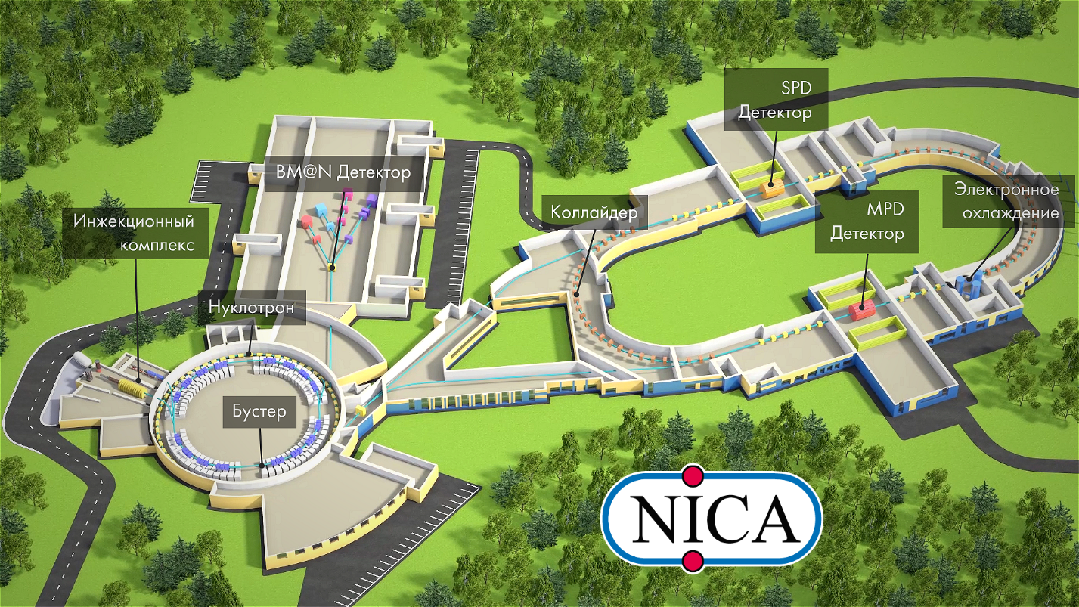
Ускорительный «Комплекс NICA» ЛФВЭ ОИЯИ
Схема ускорительного комплекса проекта «Комплекс NICA»

Slide 3
Основные цели и задачи
Основная цель работы заключалась в реализации проекта «Комплекс NICA» в части создания линейной магнитно-оптической структуры Коллайдера. Для достижения основной цели работы необходимо было сформулировать и решить следующие задачи:
  Используя физические параметры структурных дипольных и квадрупольных магнитов, сформировать магнитно-оптическую структуру Коллайдера, определив структуру установки в целом и её основные проектные параметры, обеспечить реализацию проектных параметров с точки зрения физического эксперимента.
  Произвести выбор длин квадрупольных линз прямолинейных промежутков Коллайдера, длин линз подавителя дисперсии в арках, квадрупольных линз финальной фокусировки пучков на общем участке встречи пучков, согласовать магнитно-оптическую структуру Коллайдера, а также определить токи системы питания всех структурных элементов линейной магнитно-оптической структуры обоих колец Коллайдера.
  Произвести настройки системы коррекции связи бетатронного движения частиц пучка, системы коррекции хроматичности, а также системы коррекции динамической апертуры обеспечивающих проектные параметры работы Коллайдера.
  Используя данные МИ дипольных магнитов Бустера, выбрать их расстановку в магнитно-оптической структуре, обеспечивающую минимальное искажение ЗО пучка в Бустере.
  Используя данные МИ дипольных магнитов арок Коллайдера, выбрать их расстановку в магнитно-оптической структуре, обеспечивающую минимальное искажение ЗО пучков в кольцах Коллайдера.
  Разработать вариант магнитно-оптической структуры ионного синхротрона Нуклотрон проекта «Новый Нуклотрон».

Slide 4
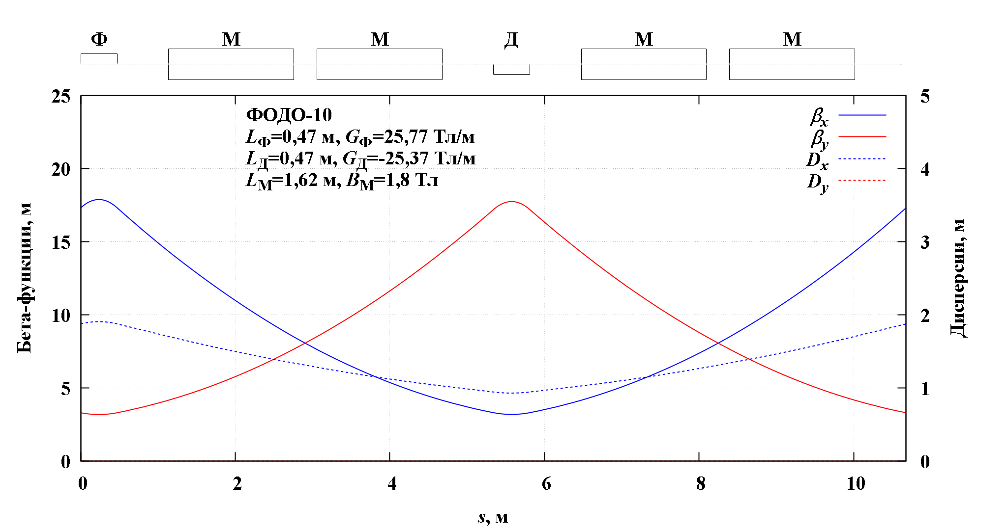
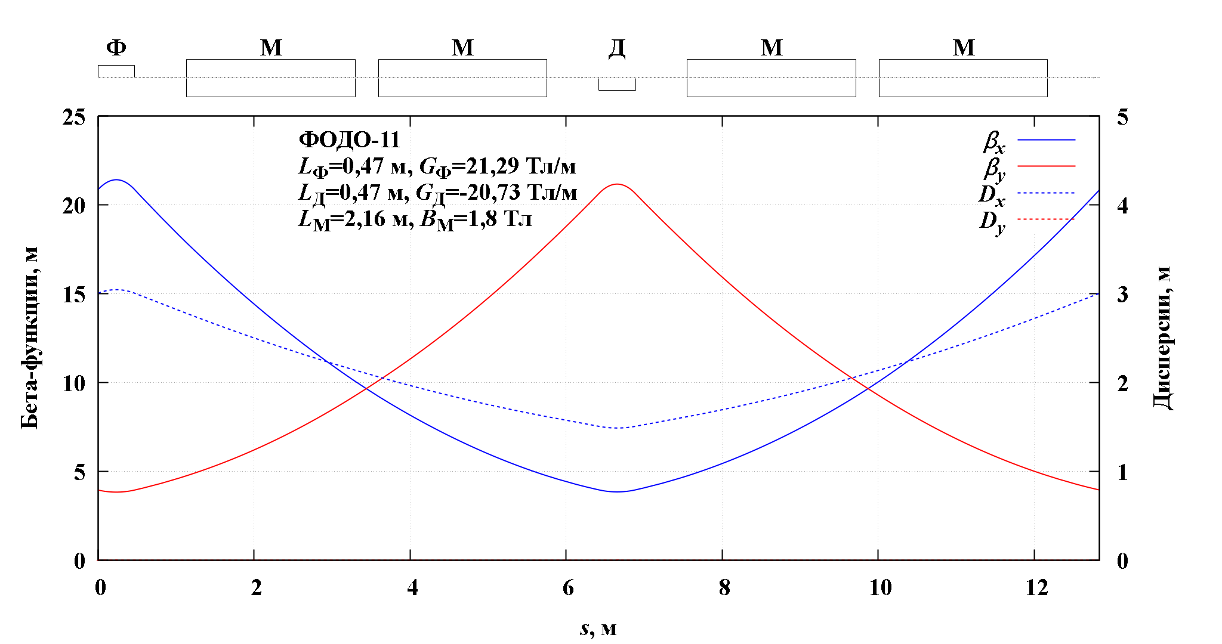
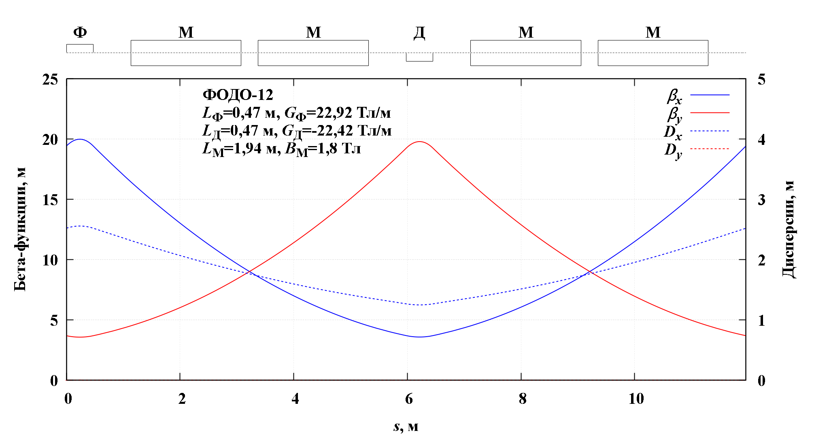
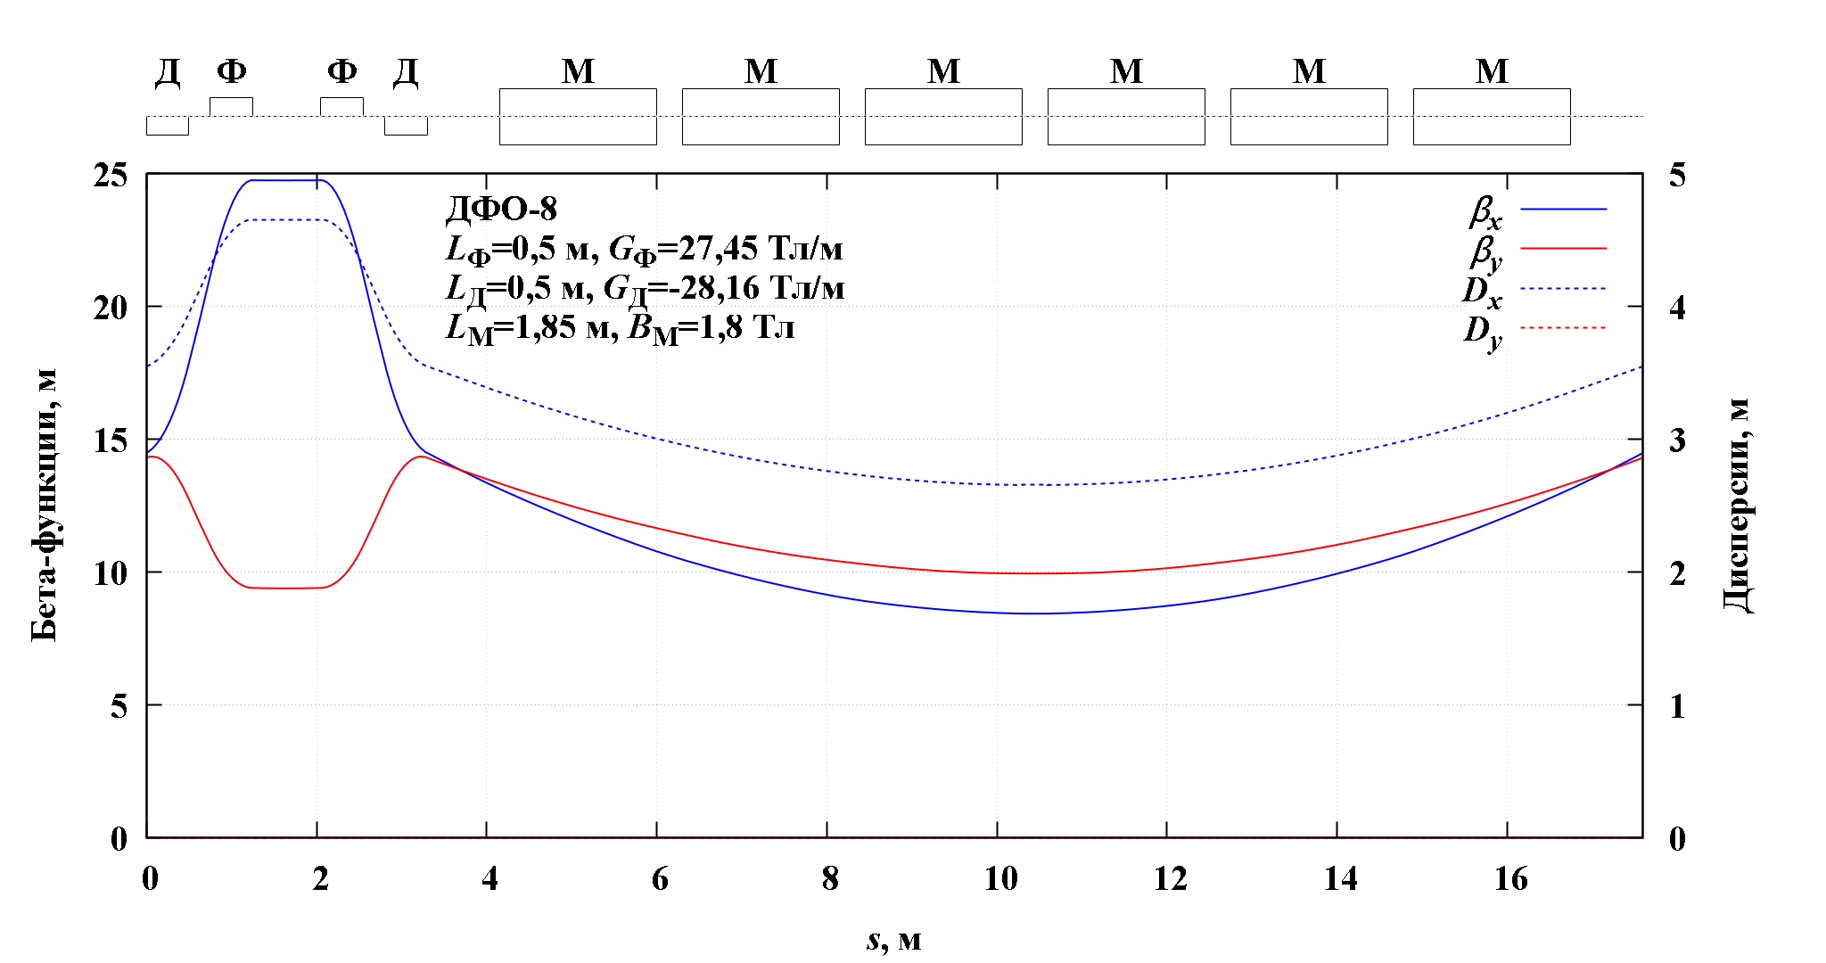
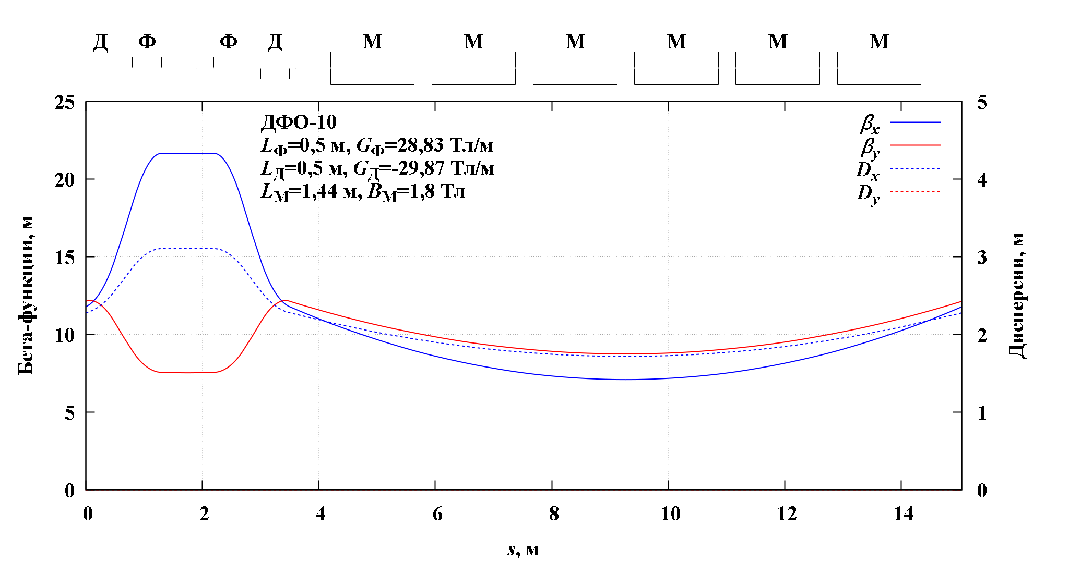
Варианты магнитно-оптической структуры Коллайдера
Параметры Коллайдера при 4,5 ГэВ/н для различных вариантов структур арок*
*Kostromin S. NICA Collider lattice, Luminosity, IBS, Stochastic Colling.
Machine Advisory Committee, 7 June, 2011, JINR, Dubna, Russia
 | ФОДО-10 | ФОДО-11 | ФОДО-12 | ДФДО-8 | ДФДО-10
Периметр, м | 501 | 489 | 497 | 529 | 576
Критическая энергия, ГэВ/н | 4,51 | 5,10 | 5,68 | 4,66 | 6,16
Критический Лоренц-фактор | 5,81 | 6,43 | 7,05 | 5,96 | 7,56
Коэффициент проскальзывания | 0,0001 | 0,006 | 0,010 | 0,002 | 0,012
Амплитуда ВЧ-поля, кВ | 30 | 470 | 800 | 150 | 1000
Количество дипольных магнитов | 96 | 72 | 80 | 84 | 108
Длина дипольного магнита, м | 1,62 | 2,16 | 1,94 | 1,85 | 1,44
Время процесса ВПР, с | 980 | 1110 | 1240 | 1370 | 1610

Slide 5
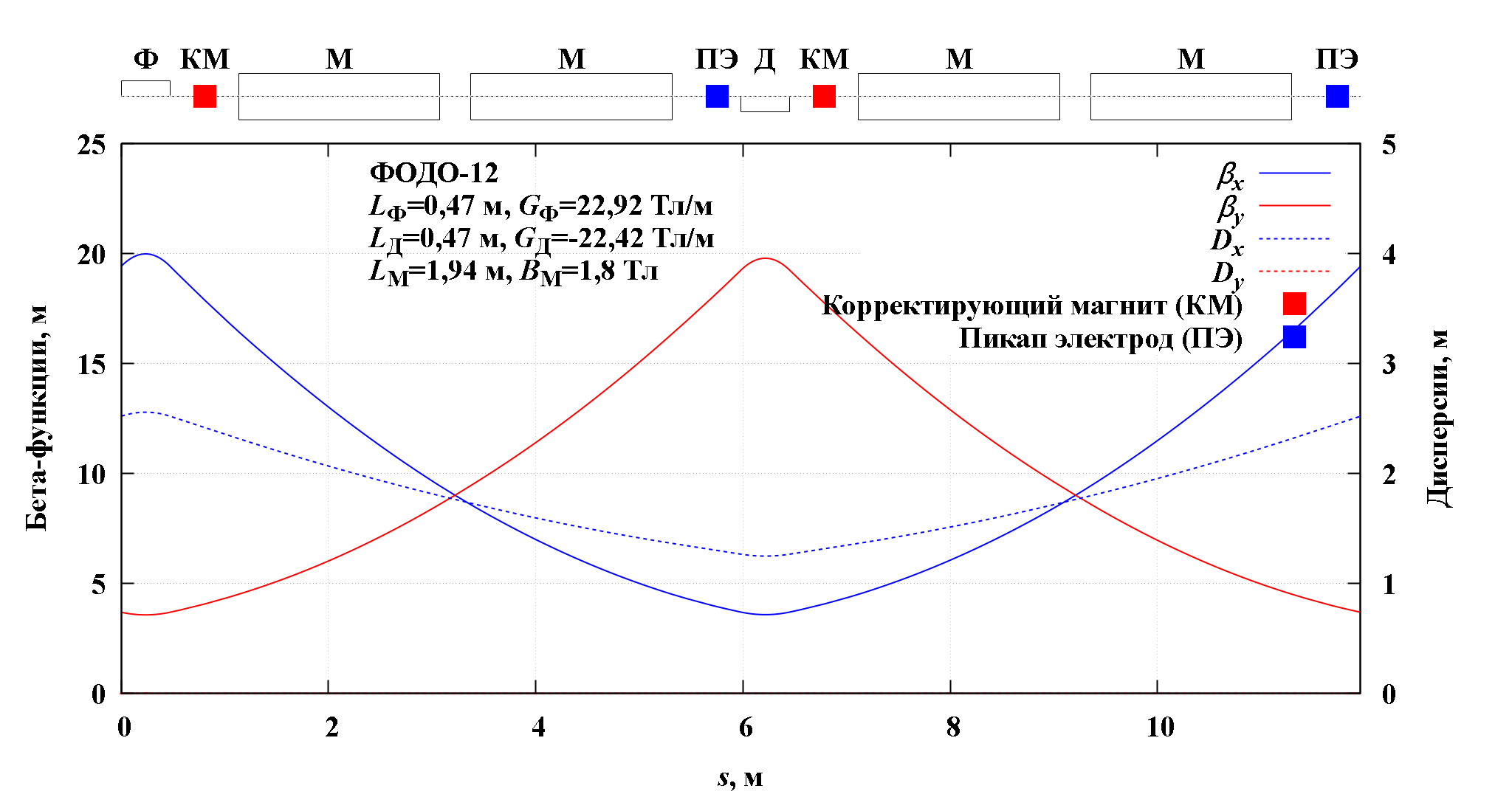
Регулярная ячейка арки Коллайдера

Slide 6
Выводы к главе 1
Сформулированы требования к магнитно-оптической структуре Коллайдера и описана геометрия его колец.
Приведены параметры Коллайдера для различных вариантов магнитно-оптических структур его арок и сравнительный анализ пяти вариантов на основе регулярных ФОДО и ДФДО ячеек, в котором основными критериями сравнения были:
  скорости роста размеров пучка из-за процесса ВПР;
  возможность реализации стохастического охлаждения пучка в диапазоне кинетических энергий от 3 до 4,5 ГэВ/н;
  простота реализация инжекции пучка в Коллайдер из Нуклотрона.
По результатам сравнений различных вариантов структура Коллайдера с арками основанная на 12-ти регулярных ФОДО ячейках была выбрана в качестве основы для дальнейших расчётов по созданию линейной магнитно-оптической структуры Коллайдера, так как в ней:
  скорость процесса ВПР наименьшая;
  выполнены условия (с точки зрения магнитной оптики) для эффективной реализации стохастического охлаждения пучков в диапазоне энергии от 3 до 4,5 ГэВ/н;
  в ФОДО ячейке с пропущенным дипольным магнитом первым элементом после промежутка перевода пучка из канала транспортировки Нуклотрон-Коллайдер в кольцо Коллайдера является фокусирующая по горизонтали Д-линза, что делает удобным инжекцию пучка из Нуклотрона в Коллайдер.

Slide 7
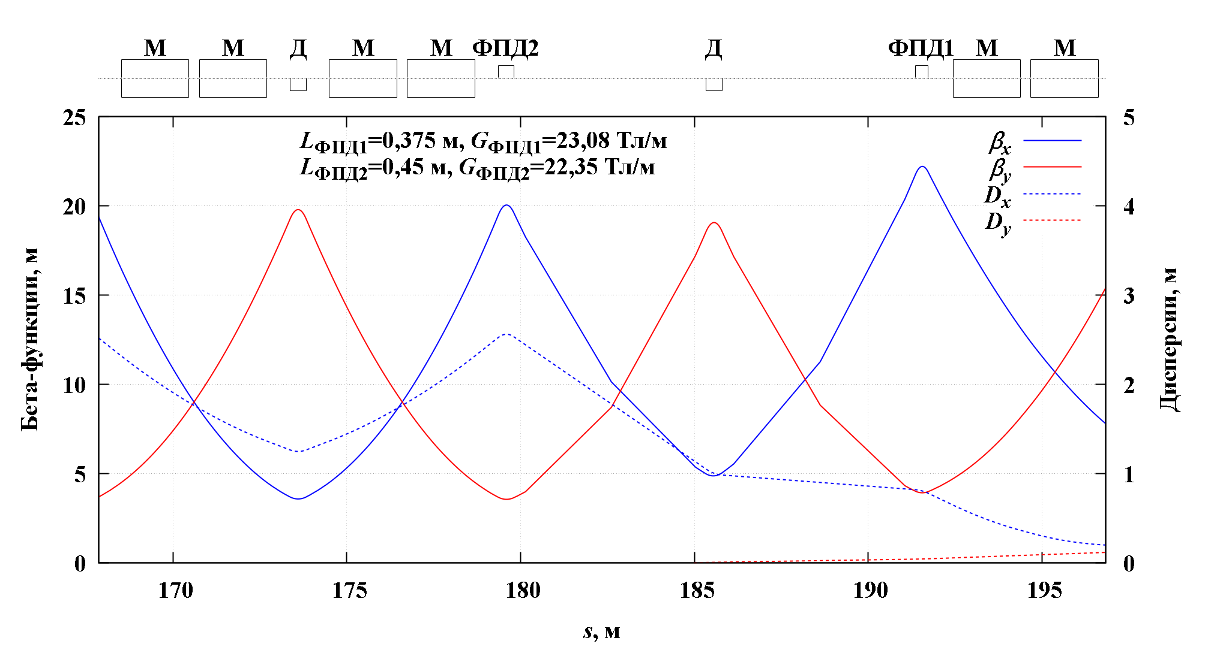
Подавитель дисперсии в арке Коллайдера

Slide 8
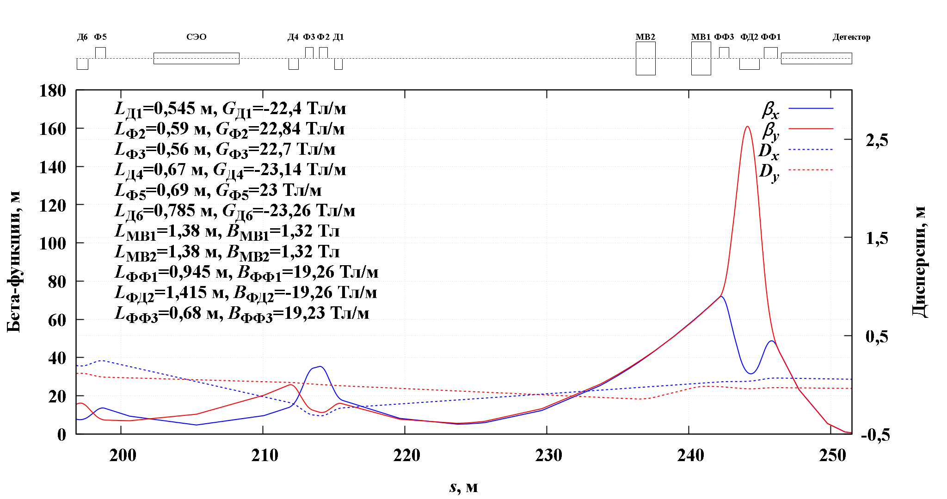
Прямолинейный промежуток Коллайдера

Slide 9
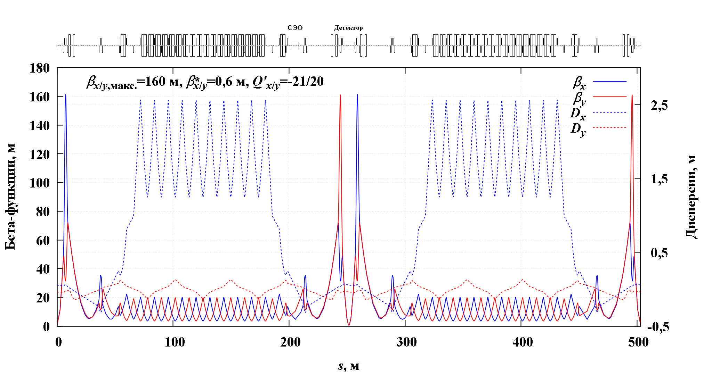
Линейная магнитно-оптическая структура Коллайдера

Slide 10
Проектные параметры Коллайдера после 2020 г.
Периметр, м | 503,04
Число сгустков в кольце | 22
СК продольный размер сгустка, м | 0,6
Бета-функция в точке встречи, м | 0,6
Бетатронные частоты гор./верт. | 9,44/9,44
Натуральная хроматичность | −21/−20
Акцептанс гор./верт., π мм∙мрад | 43/37
СК импульсный акцептанс | ±0,01
Критический Лоренц-фактор | 7,084
Кинетическая энергия, ГэВ/н | 1 | 3 | 4,5
СК эмиттанс гор./верт., π мм∙мрад | 1,1/1,07 | 1,1/0,95 | 1,1/0,81
СК разброс по импульсу, 10⁻³ | 0,63 | 1,29 | 1,69
Число частиц в сгустке, 10⁹ | 0,28 | 3 | 2,98
Полный сдвиг бетатронной частоты | 0,05 | 0,05 | 0,02
Светимость, 10²⁷ см⁻²∙с⁻¹ | 0,01 | 1 | 1
Время процесса ВПР, с | 291 | 1014 | 3096

Slide 11
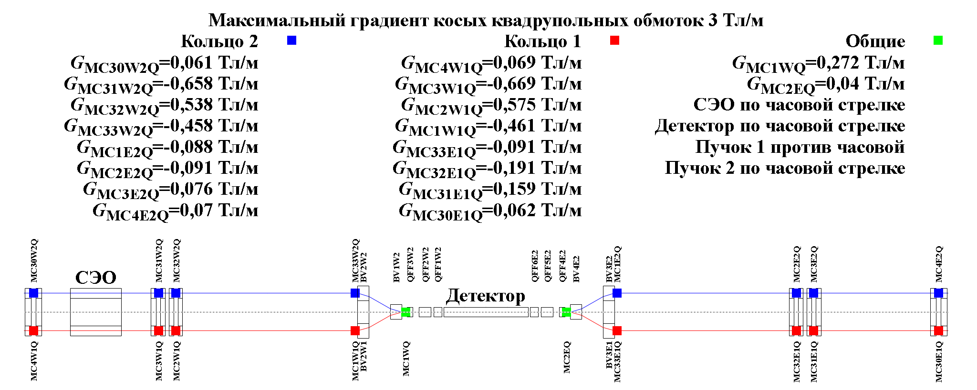
Система подавления бетатронной связи

Slide 12
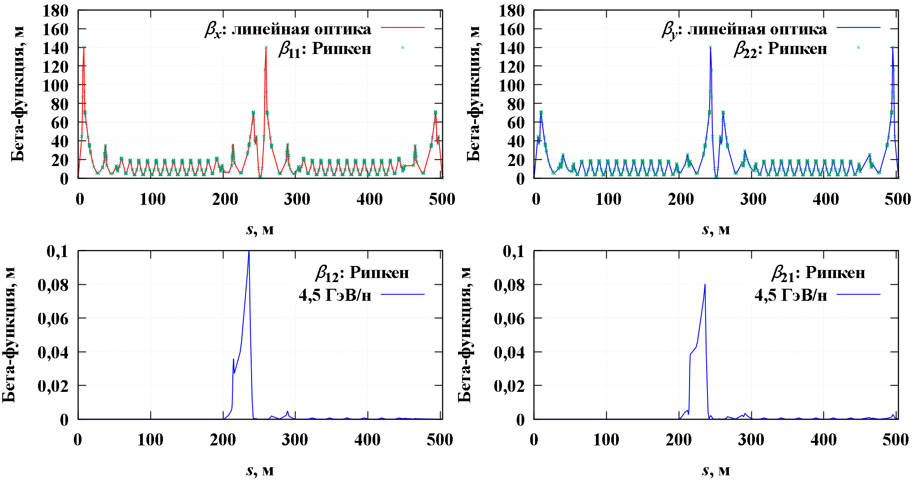
Подавление бетатронной связи (кольцо 2)

Slide 13
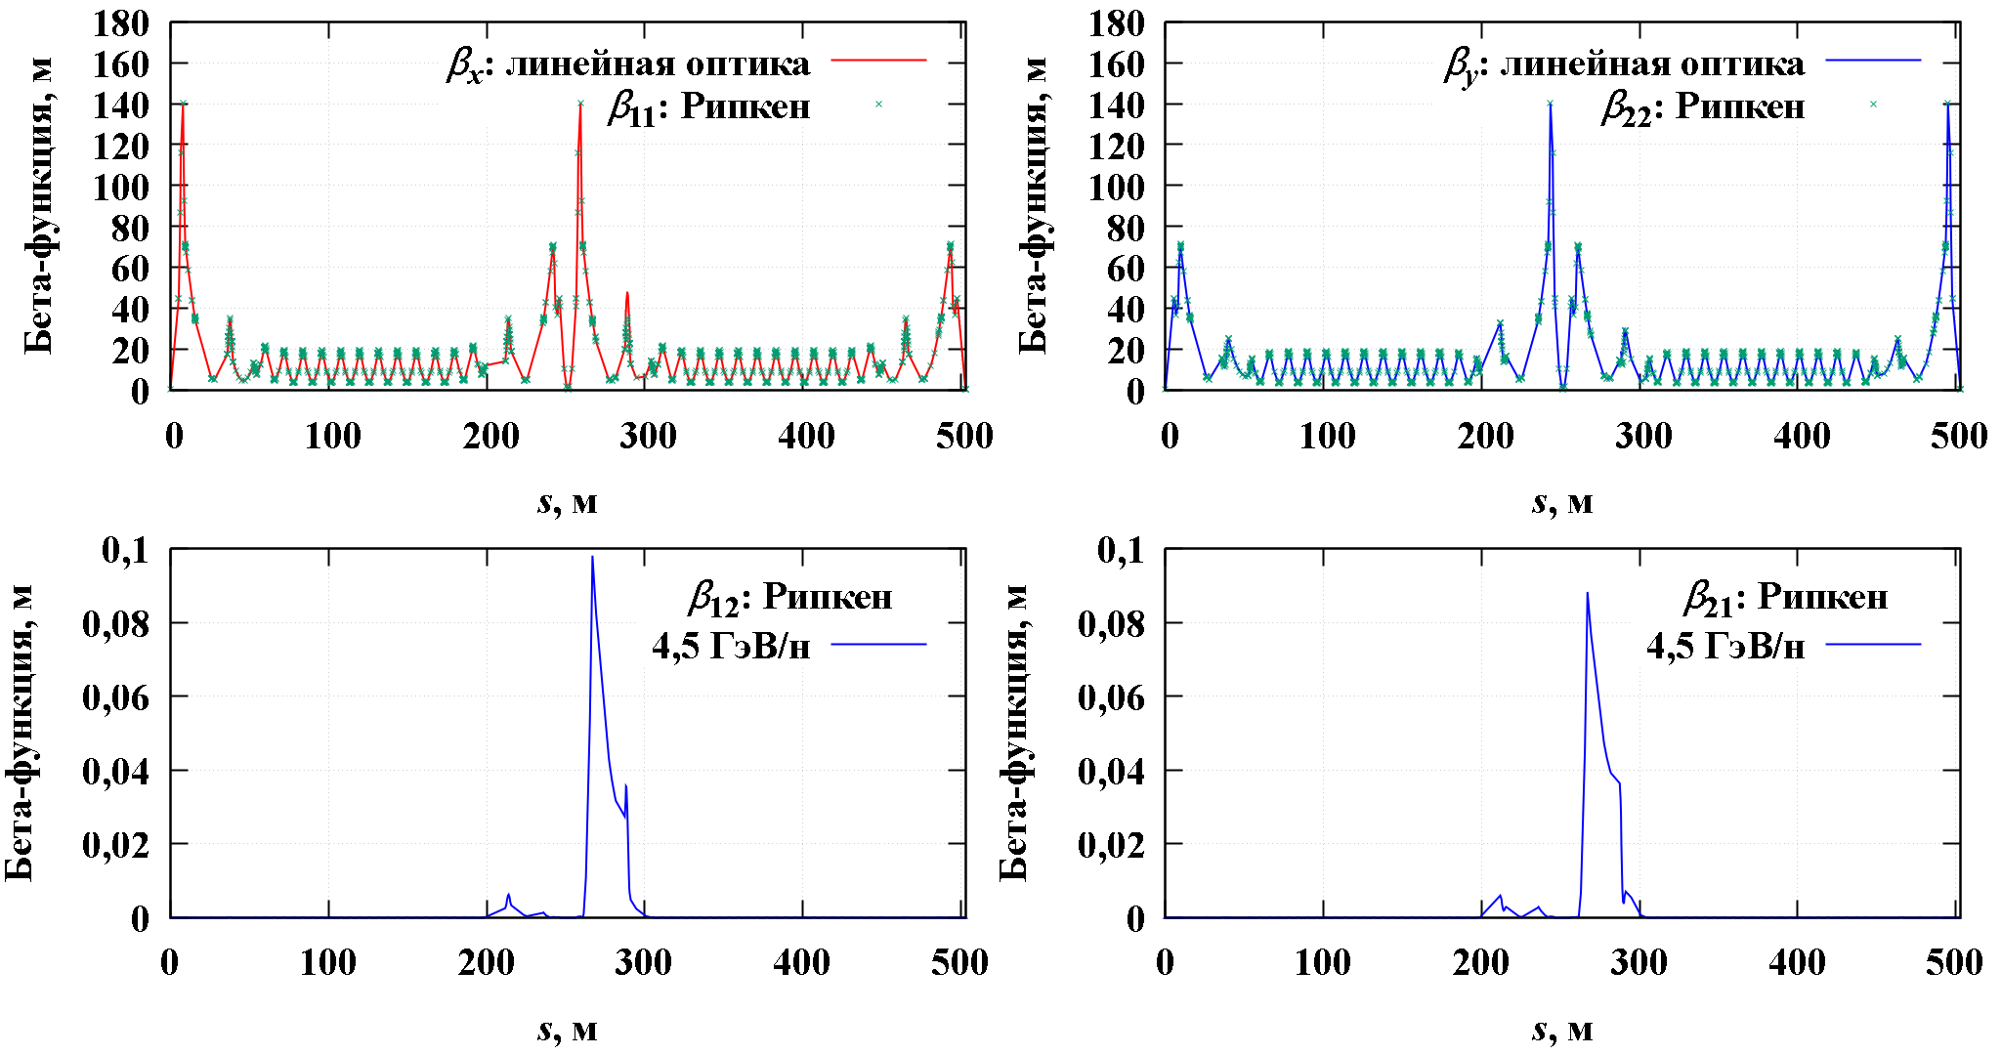
Подавление бетатронной связи (кольцо 1)

Slide 14
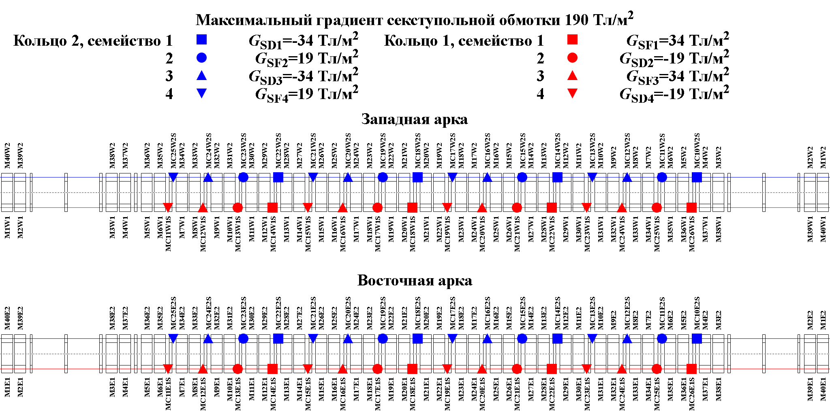
Система коррекции хроматичности

Slide 15
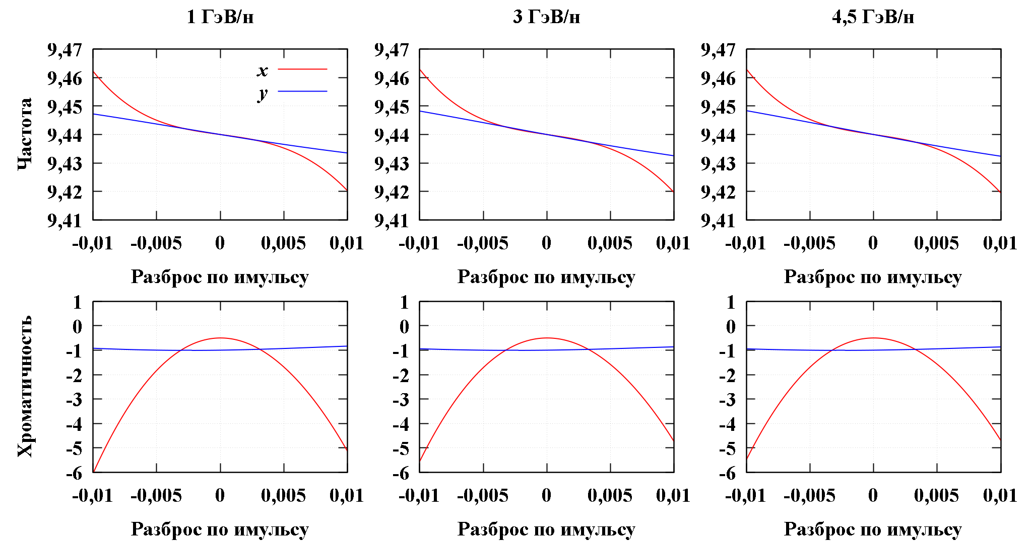
Коррекция хроматичности (кольцо 2)

Slide 16
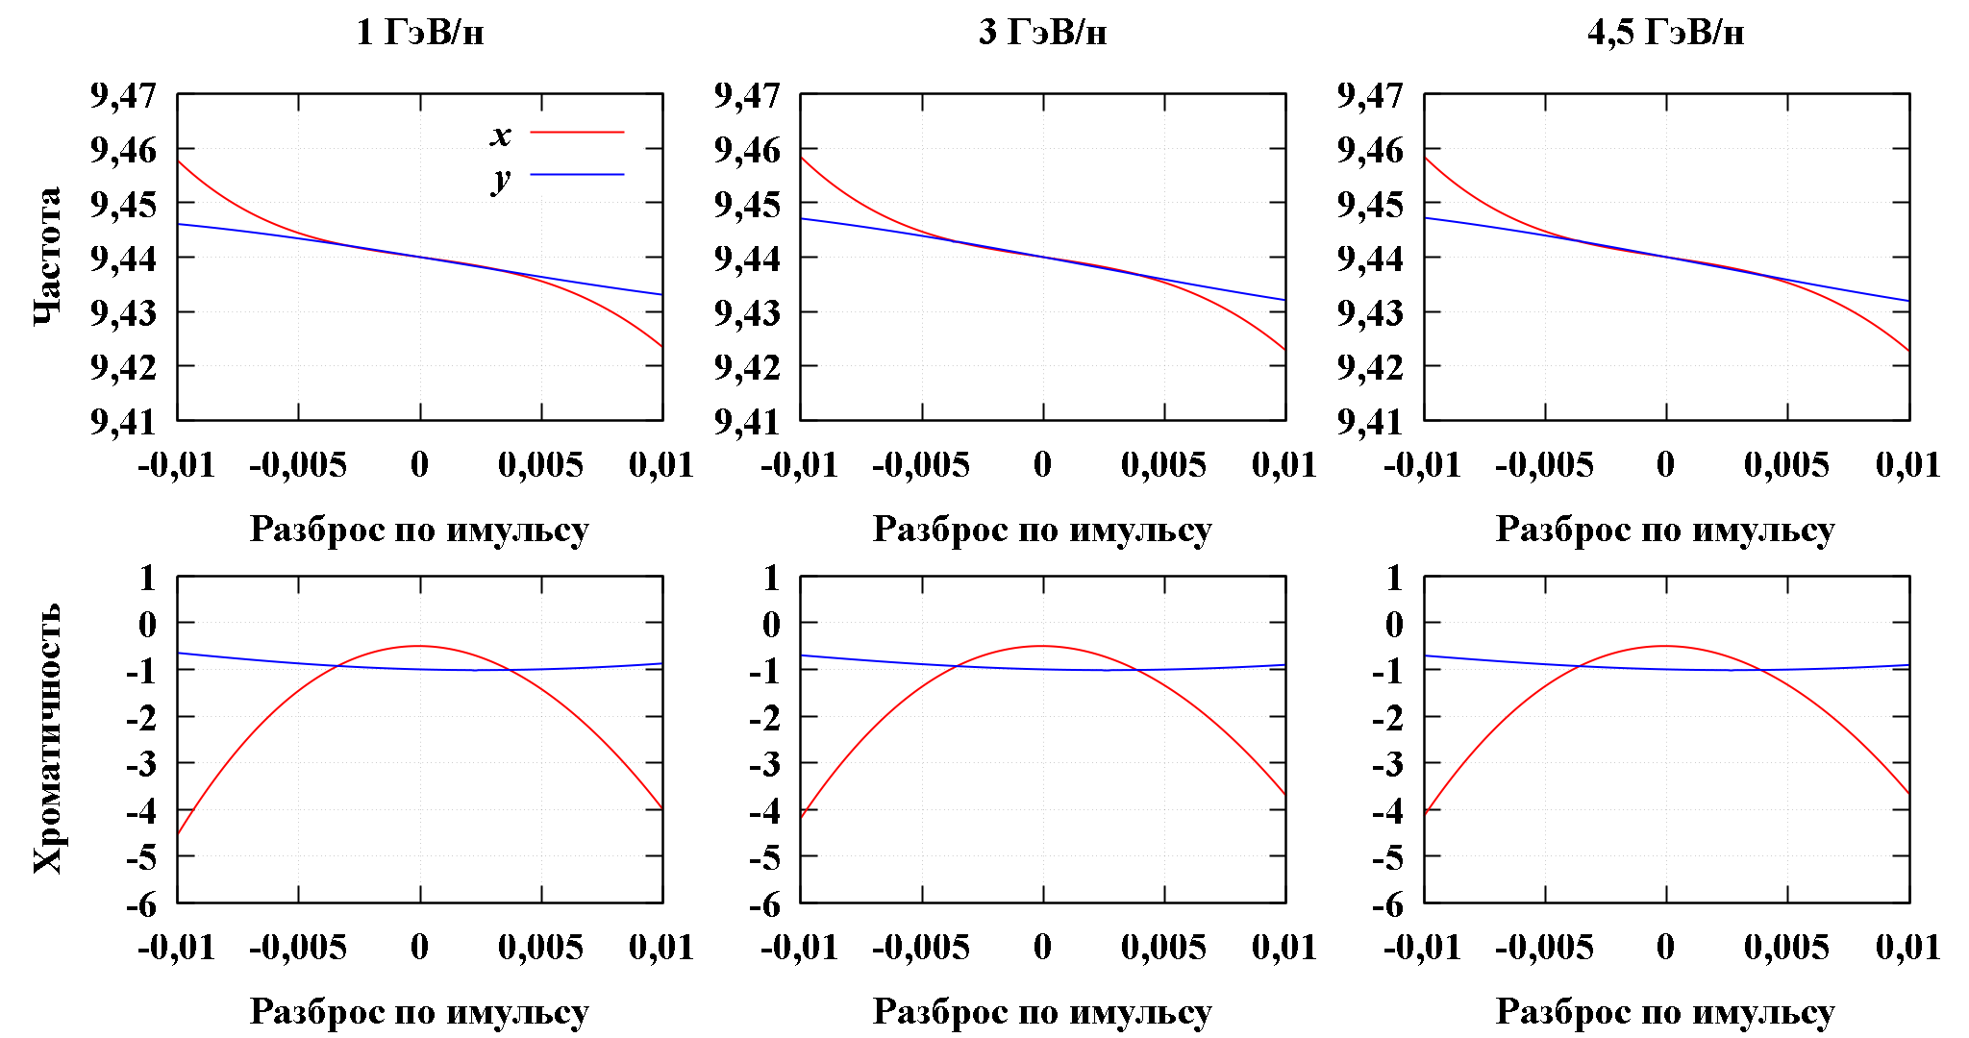
Коррекция хроматичности (кольцо 1)

Slide 17
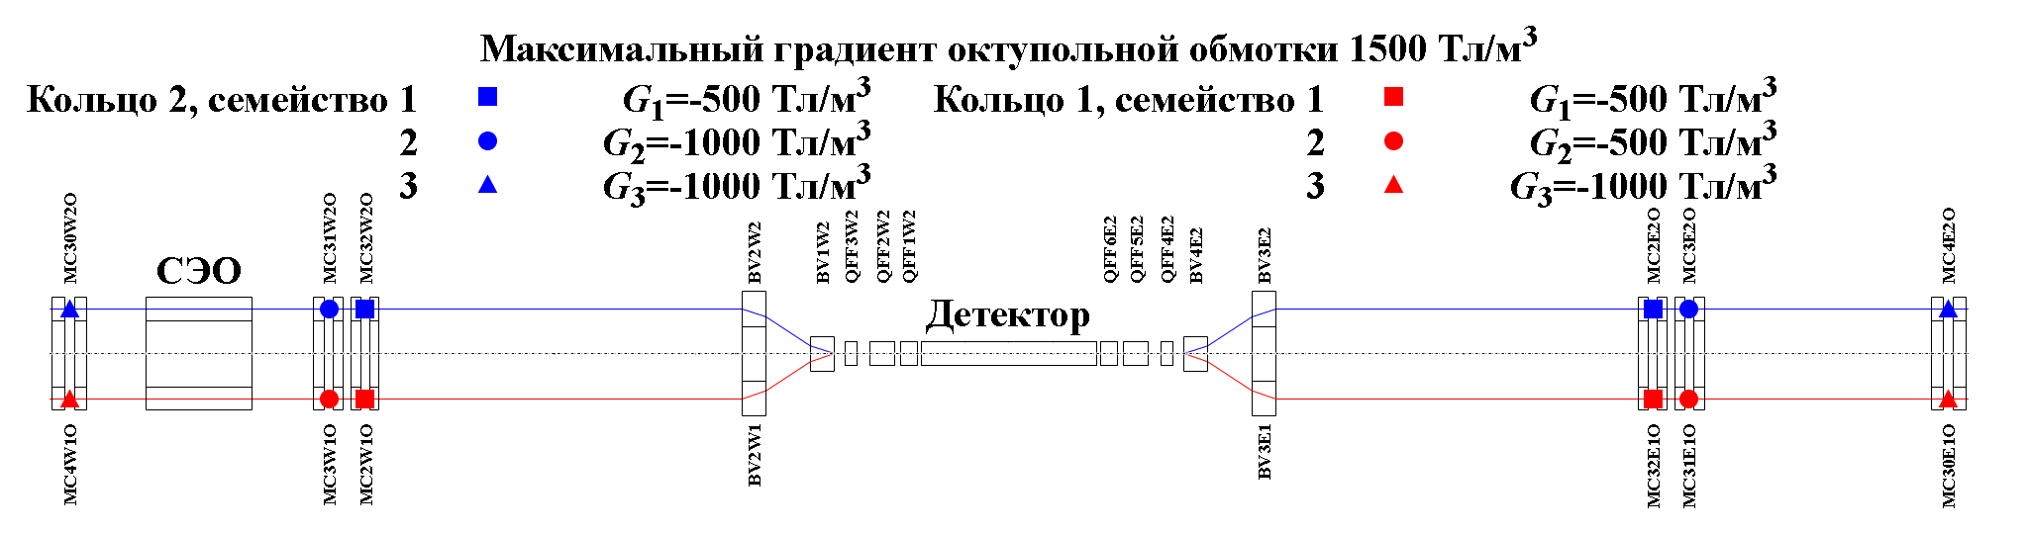
Система коррекции динамической апертуры (ДА)

Slide 18
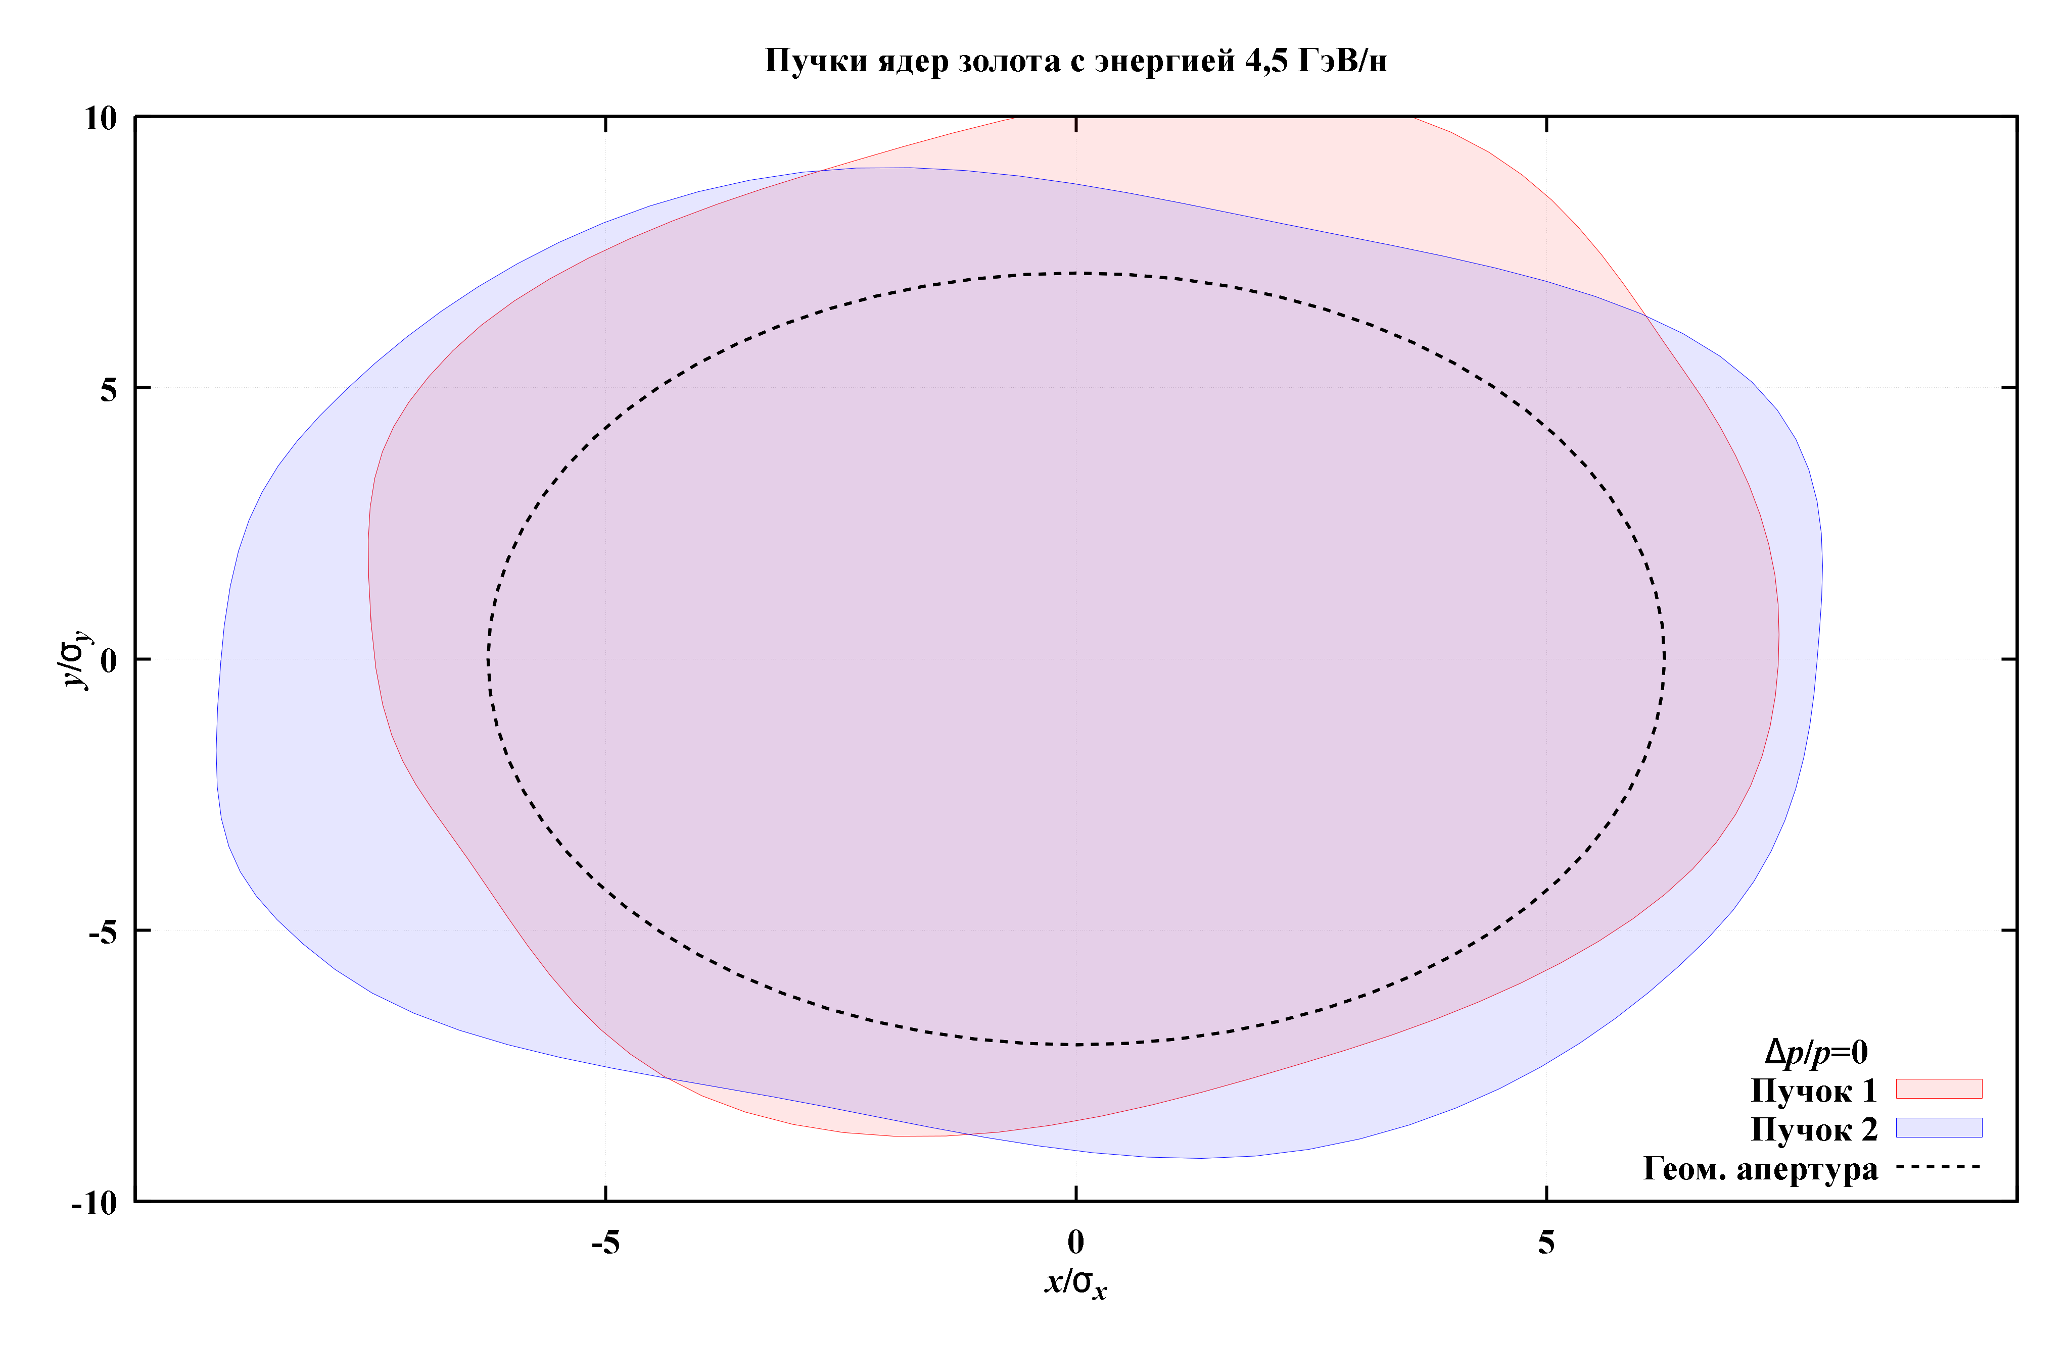
ДА в детекторе

Slide 19
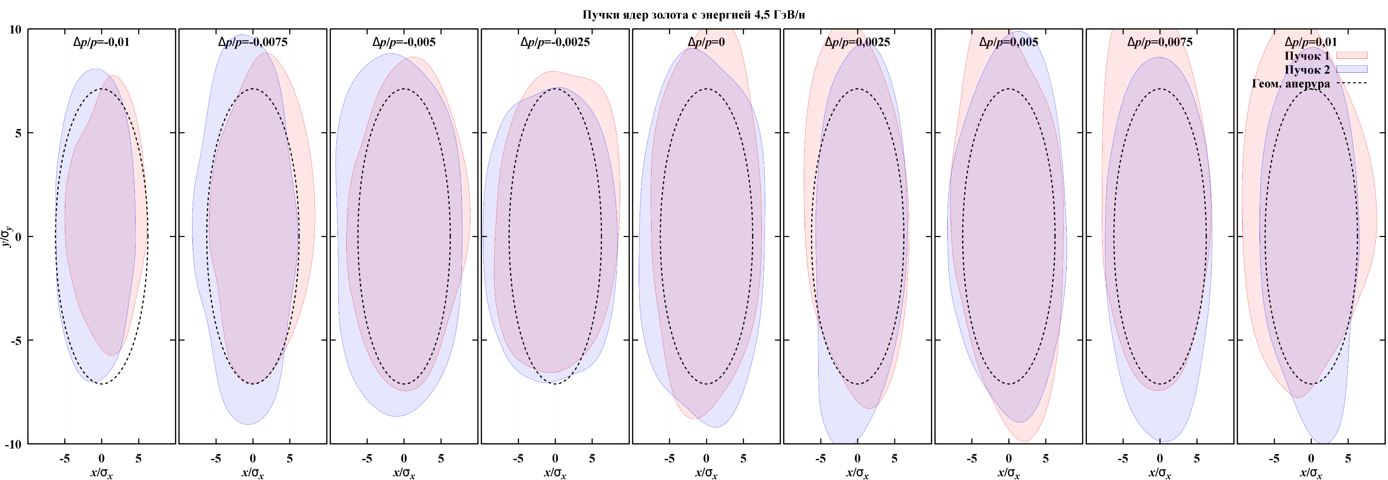
Зависимость ДА в детекторе от импульсного разброса

Slide 20
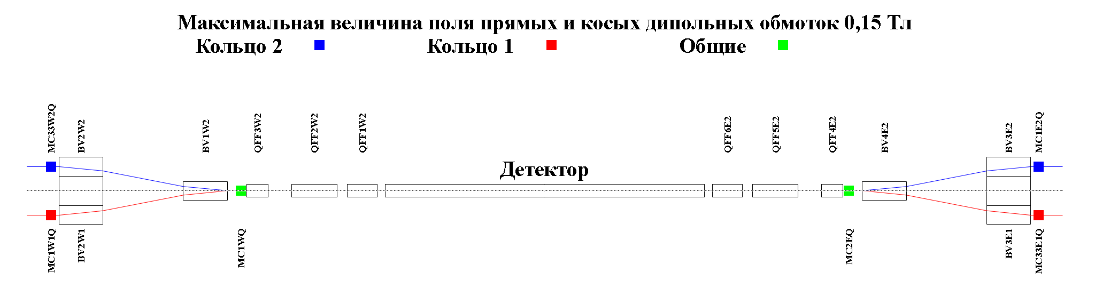
Система вертикального сведения/разведения пучков

Slide 21
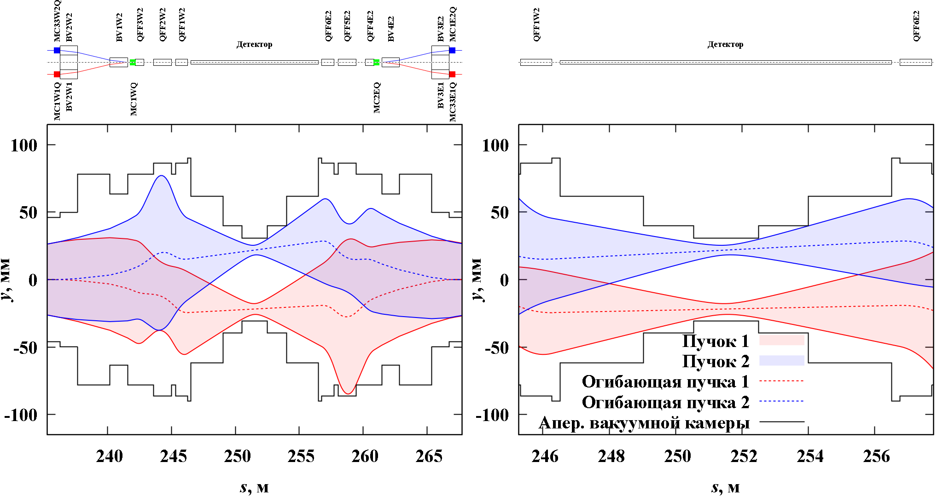
Режим накопления ядер золота в Коллайдере при 4,5 ГэВ/н

Slide 22
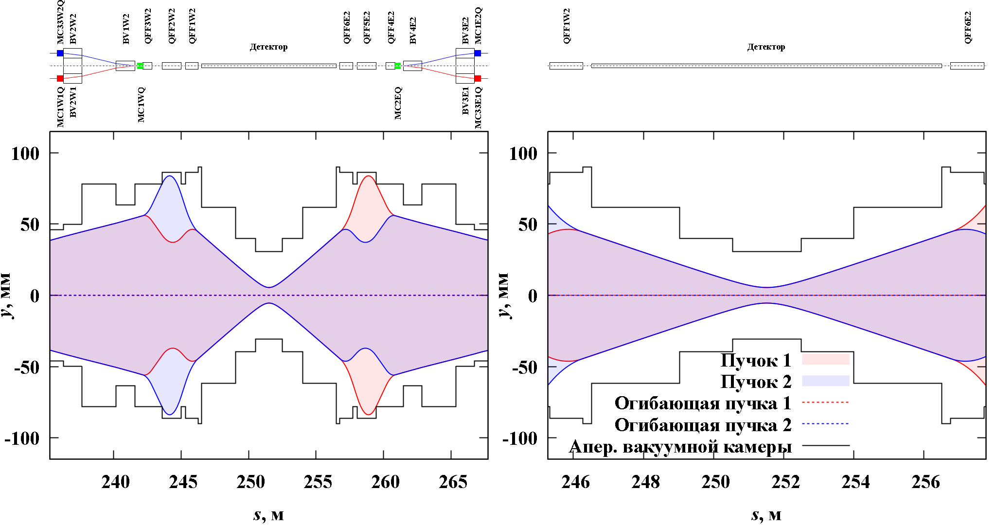
Режим столкновения ядер золота в Коллайдере при 4,5 ГэВ/н

Slide 23
Выводы к главе 2
Изложен способ получения проектной светимости в Коллайдере и проведена оптимизация прямолинейных участков и их согласование с арками магнитно-оптической структуры Коллайдера, в результате которой создана новая линейная магнитно-оптическая структура двух его колец в том числе:
  Определены и зафиксированы продольные длины квадрупольных линз прямолинейных промежутков, линз подавителя дисперсии, а также квадрупольных линз финального фокуса на общем участке встречи пучков.
  Определены и зафиксированы центры расположения всех магнитных элементов магнитно-оптической структуры Коллайдера вдоль идеальной орбиты пучка.
  Найдены величины токов питания всех структурных магнитных элементов линейной магнитно-оптической системы в двух кольцах Коллайдера.
  Найдены токи корректирующих магнитов систем коррекции связи бетатронного движения, хроматичности и динамической апертуры, которые учитывают расстановку дипольных и квадрупольных магнитов арок Коллайдера и нелинейности магнитного поля в этих элементах.
Полученные в этой главе результаты опубликованы в работах [1], [2] списка публикаций автора по теме диссертации.

Slide 24
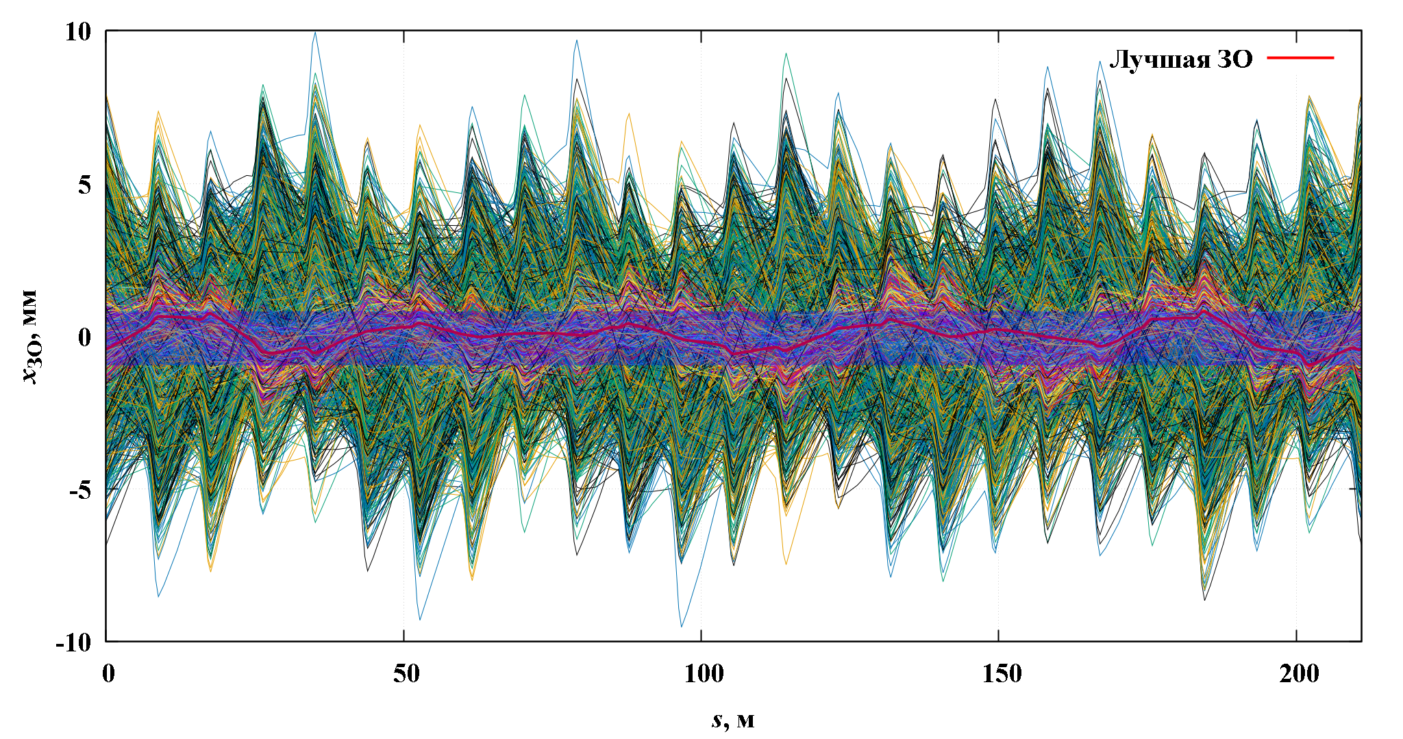
Расстановка дипольных магнитов в Бустере, 625 А

Slide 25
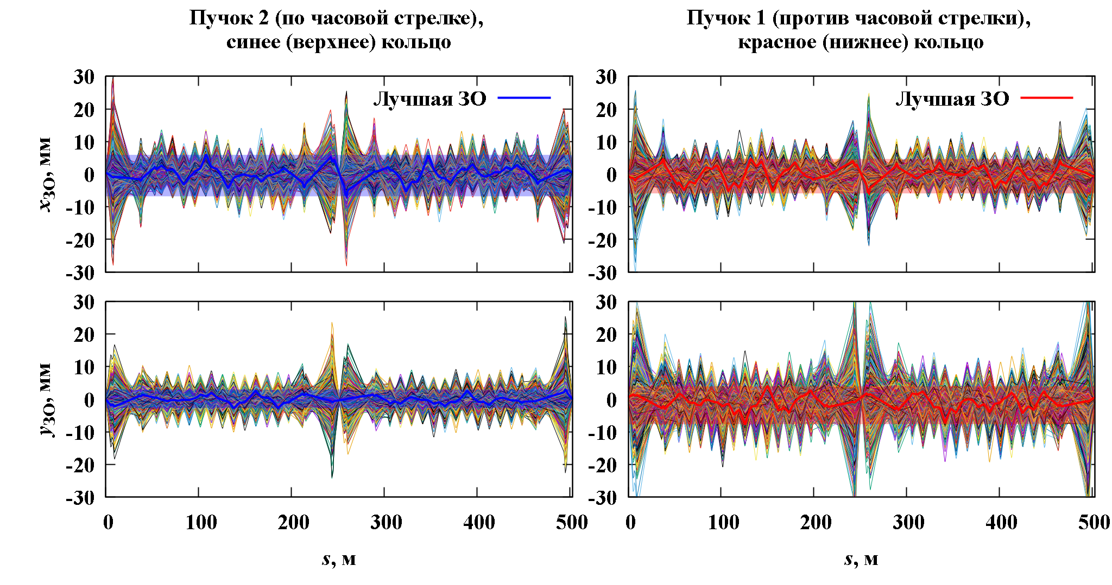
Расстановка дипольных магнитов в арках Коллайдера, 2300 А

Slide 26
Выводы к главе 3
Проведён анализ экспериментальных данных МИ нелинейных полей дипольных магнитов Бустера в сверхпроводящем состоянии при двух значениях тока в дипольных магнитах. С помощью разработанной процедуры выбрана расстановка дипольных магнитов в кольце Бустера, которая обеспечивает минимальное искажение ЗО по горизонтали 1,36 мм (см. [3] списка публикаций автора по теме диссертации).
На основе разработанной процедуры с использованием экспериментальных данных МИ нелинейных полей дипольных магнитов арок Коллайдера в сверхпроводящем состоянии найдена расстановка дипольных магнитов в кольцах Коллайдера, которая обеспечивает при трёх значениях токов основного источника питания СК отклонения по горизонтали и по вертикали не более 2,5 мм (см. [4] списка публикаций автора по теме диссертации).

Slide 27
Проект «Новый Нуклотрон»
Жёсткими условиями, налагаемыми на магнитно-оптическую структуру «Нового Нуклотрона» являются:
  имеющиеся направления перевода пучка из Бустера в Нуклотрон и вывода пучка из Нуклотрона в корпус № 205 ЛФВЭ,
  проектное направление вывода пучка из Нуклотрона в Коллайдер «Комплекса NICA» — здание № 17 ЛФВЭ,
  использование кольцевого тоннеля в цокольном этаже корпуса № 1 ЛФВЭ, в котором размещён Нуклотрон.
Кроме того, отметим в качестве основного условия следующее: максимально возможная энергия пучка ускоренных ядер в ускорителе достигается при магнитном поле в дипольном магните 1,8 Тл.

Slide 28
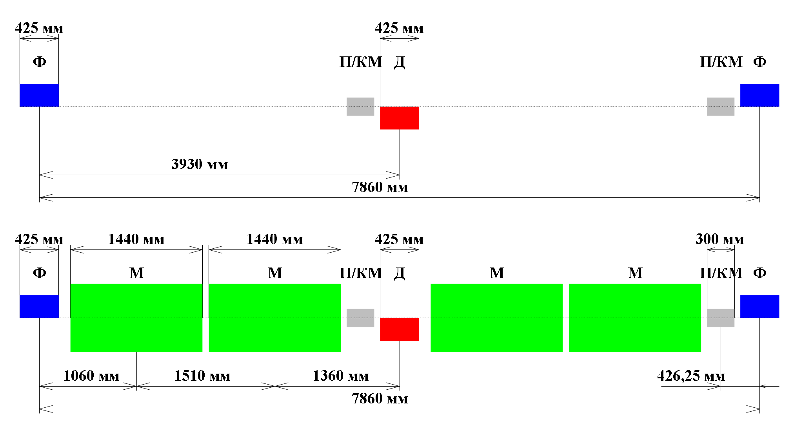
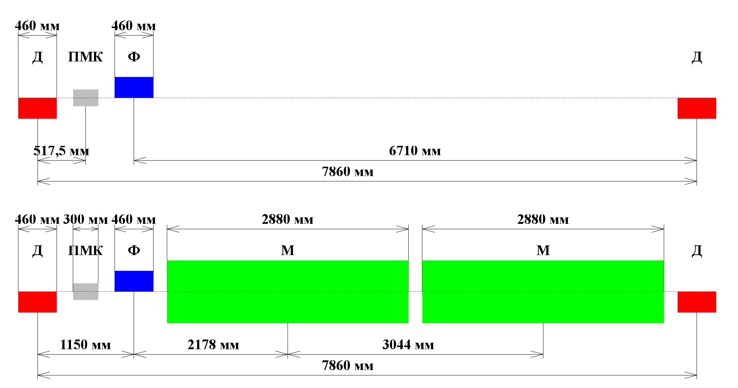
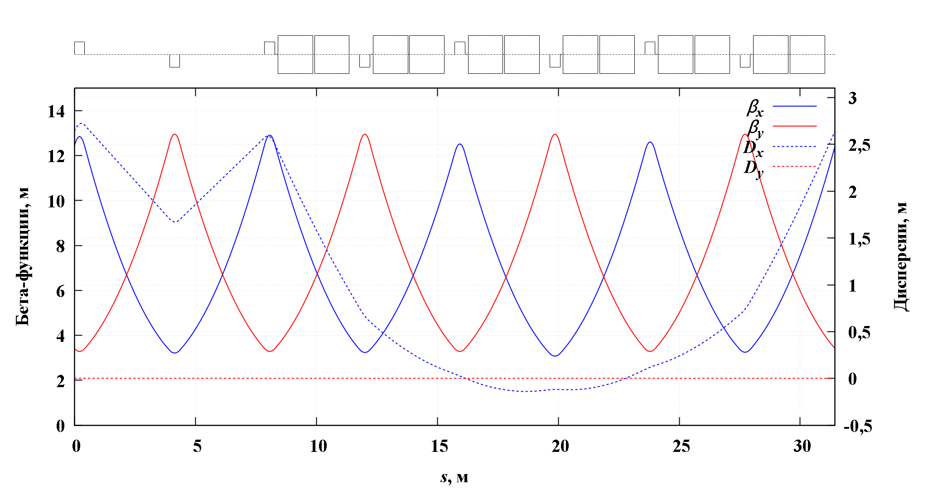
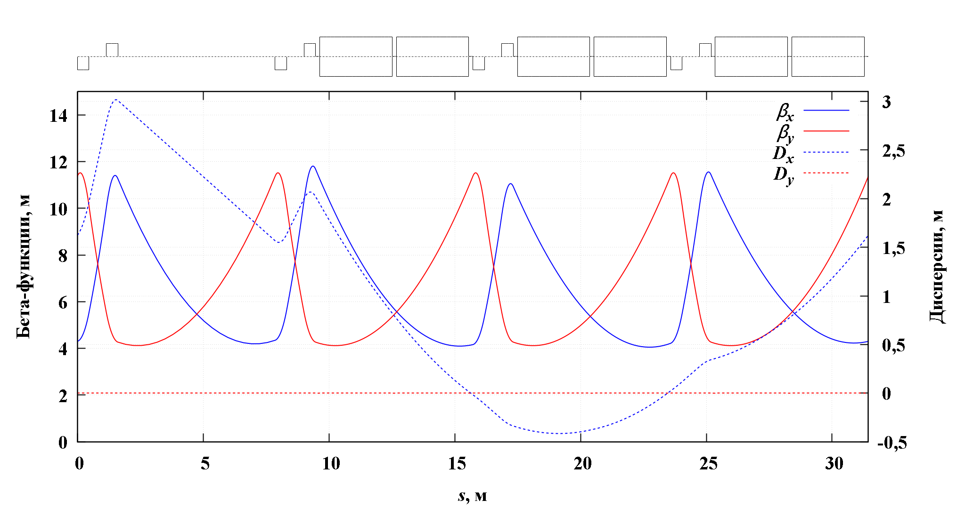
Сравнение структур: Нуклотрон и «Новый Нуклотрон»

Slide 29
Компоновка и размещение оборудования в «Новом Нуклотроне»
Состав оборудования прямолинейных участков «Нового Нуклотрона»
Апертуры вакуумной камеры в «Новом Нуклотроне»
ПП | Состав оборудования
1 | Система инжекции из линейного ускорителя лёгких ионов
2, 8 | Свободно, предназначено для оборудования поляризационной программы
3 | ВЧ станция, измерительный период, токовводы
4 | Быстрый вывод в корпус № 17 ЛФВЭ
5 | Медленный вывод в корпус № 205 ЛФВЭ
6 | Система инжекции из Бустера
7 | Профилометры, датчики тока, система измерения бетатронных частот, внутренняя мишень
Элемент структуры | Полуоси сечения вакуумной камеры гор./верт., мм
Ф-линза | 55/26
Д-линза | 38/37
Дипольный магнит | 55/35
Пикап электрод и мультипольный корректор | 55/35

Slide 30
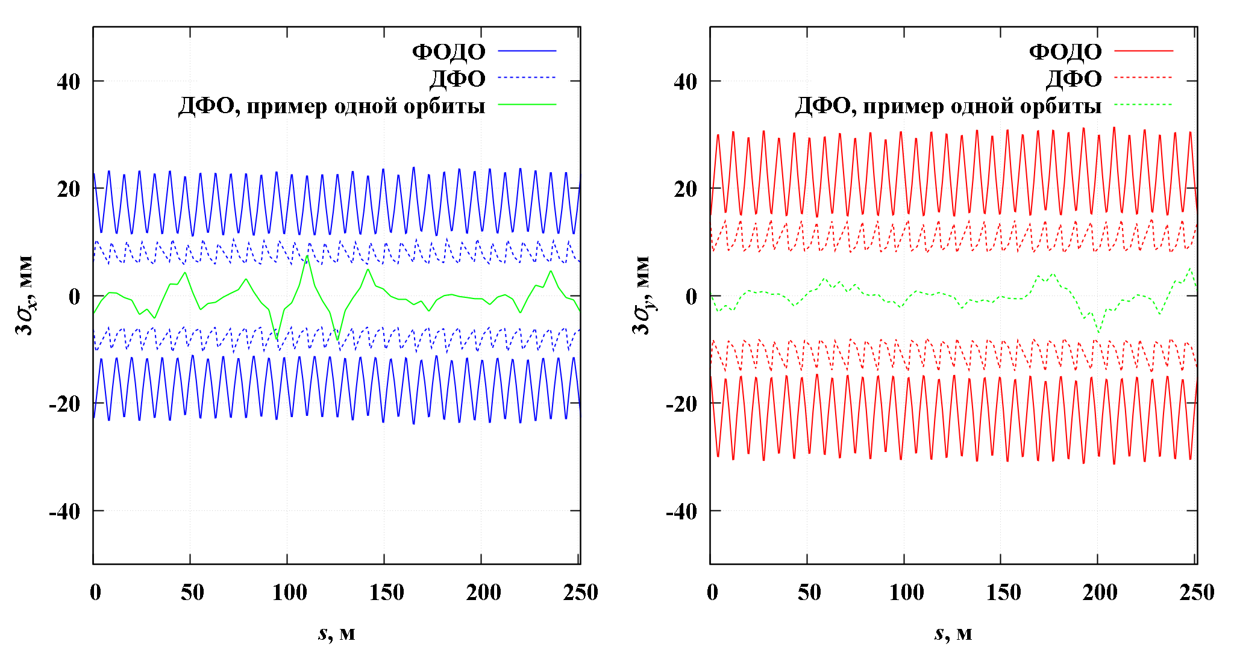
Сравнение огибающих ЗО пучка

Slide 31
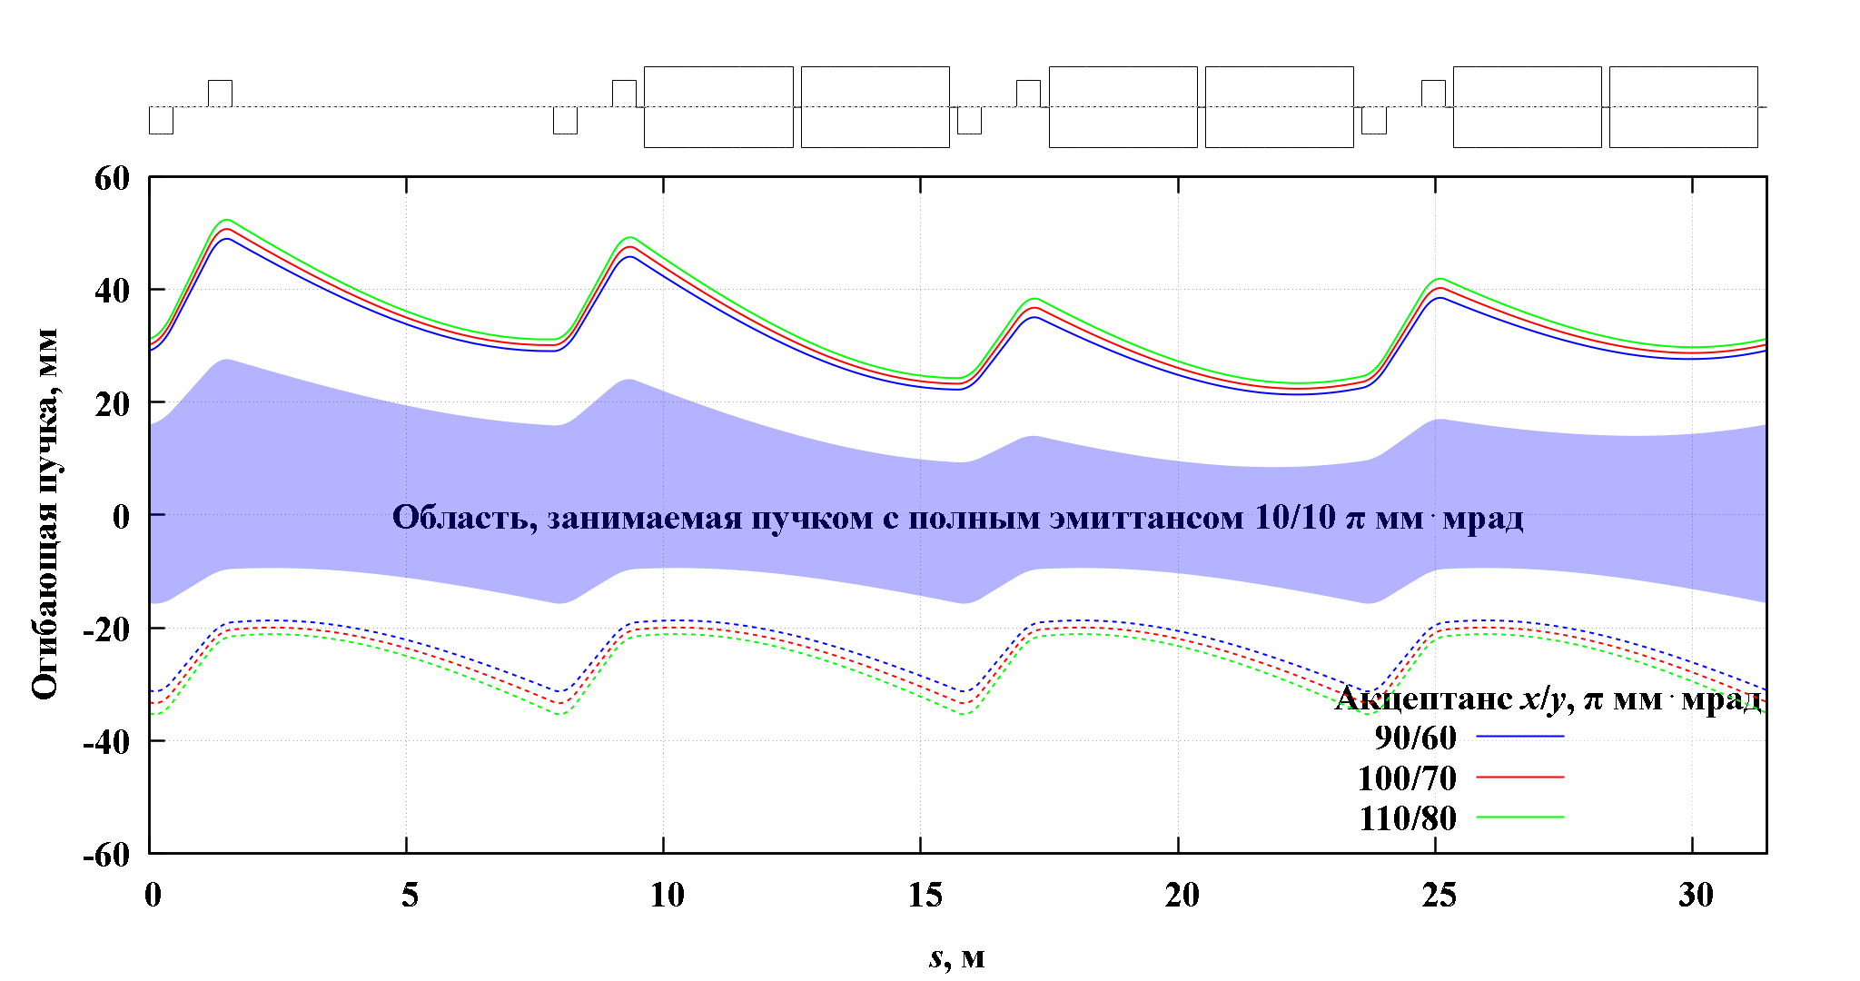
Огибающая пучка и акцептанс «Нового Нуклотрона»

Slide 32
Выводы к главе 4
Представлена концепция магнитно-оптической структуры «Нового Нуклотрона» на основе регулярной ДФО ячейки.
Предложены:
  вариант компоновки оборудования в прямолинейных промежутках ускорителя;
  совмещённый вариант размещения элементов системы диагностики и системы коррекции;
  апертуры структурных элементов.
Показано, что при одних и тех же ошибках юстировки квадрупольных линз максимальный размер огибающих ЗО пучка для Нуклотрона на основе регулярной ДФО ячейки в два и более раз меньше максимального размера огибающих ЗО пучка для структуры Нуклотрона на основе регулярной ФОДО ячейки.
Дана оценка акцептанса для предлагаемой магнитно-оптической структуры «Нового Нуклотрона», которая по гор./верт. составляет величину равную 107/79 π мм∙мрад.
Полученные в этой главе результаты опубликованы в работе [5] списка публикаций автора по теме диссертации.

Slide 33
Заключение
Главные итоги диссертационной работы, достигнутые при определяющем вкладе автора, сводятся к следующему.
  Проведена оптимизация прямолинейных участков Коллайдера и их согласование с арками магнитно-оптической структуры Коллайдера, в том числе:
    Рассчитаны длины квадрупольных линз прямолинейных промежутков, линз подавителя дисперсии, а также длины квадрупольных линз финального фокуса на общем участке встречи пучков в магнитно-оптической структуре колец Коллайдера.
    Зафиксированы центры расположения всех магнитных элементов магнитно-оптической структуры Коллайдера вдоль идеальной орбиты пучка и вычислены токи системы питания во всех магнитных элементах линейной магнитно-оптической структуры двух колец Коллайдера обеспечивающие проектные параметры.
    Рассчитаны величины градиентов корректирующих магнитов систем коррекции связи бетатронного движения, хроматичности и динамической апертуры, а также рассчитаны величины интегралов магнитных полей в системе вертикального сведения/разведения пучков в Коллайдера.
В результате предложенных методик моделирования и выполненных численных расчётов создана новая магнитно-оптическая структура двух колец Коллайдера.
  Произведена финальная расстановка дипольных магнитов в сверхпроводящем ионном синхротроне Бустере, обеспечившая его успешный физический пуск, а также расстановка дипольных магнитов в арках Коллайдера.
  Предложена концепция новой магнитно-оптической структуры ионного синхротрона Нуклотрон проекта «Новый Нуклотрон» на основе регулярной ДФО ячейки.

Slide 34
На защиту выносятся
  Линейная магнитно-оптическая структура двух колец Коллайдера, в том числе: вычисленные длины квадрупольных линз прямолинейных промежутков; длины квадрупольных линз подавителя дисперсии; длины квадрупольных линз финального фокуса на общем участке встречи пучков магнитно-оптической структуры колец Коллайдера; зафиксированные центры расположения всех магнитных элементов в магнитно-оптической структуре Коллайдера вдоль идеальной орбиты пучка; вычисленные токи системы питания всех магнитных элементов линейной магнитно-оптической структуры двух колец Коллайдера.
  Вычисленные величины градиентов корректирующих магнитов систем коррекции связи движения, хроматичности и динамической апертуры, а также вычисленные величины интегралов магнитных полей в системе вертикального сведения/разведения пучков Коллайдера.
  Расстановки дипольных магнитов в Бустере, а также дипольных магнитов в арках Коллайдера, обеспечивающие минимальное искажение замкнутых орбит пучка в Бустере и кольцах Коллайдера.
  Концепция новой магнитно-оптической структуры ионного синхротрона Нуклотрон проекта «Новый Нуклотрон» на основе регулярной ДФО ячейки.

Slide 35
Научная новизна, практическая ценность
Научная новизна диссертационной работы заключается в следующем:
  Создана новая линейная магнитно-оптическая структура колец сверхпроводящего тяжёлоионного
  Коллайдера при рекордно низких энергиях пучков от 1 до 4,5 ГэВ/н.
  Предложена и реализована новая расстановка дипольных магнитов в Бустере и дипольных магнитов в арках Коллайдера «Комплекса NICA» на основе данных МИ с учётом их конструктивных особенностей, минимизирующая искажение ЗО.
  Впервые предложена концепция магнитно-оптической структуры ионного синхротрона Нуклотрон
  проекта «Новый Нуклотрон» на основе регулярной ДФО ячейки.
Практическая ценность заключается в том, что найденная и реализованная расстановка дипольных магнитов в магнитно-оптической структуре Бустера позволила получить циркуляцию пучка ионов однозарядного гелия в первом же ускорительном сеансе Бустера в конце 2020 г. без включённой (работающей) системы коррекции орбиты пучка*.
*Бутенко А. В., и др. Бустер комплекса NICA: сверхпроводящий синхротрон нового поколения. // УФН. 2023. Т. 193, № 6. С. 206-225.

Slide 36
Апробация работы
Апробация работы. Результаты работы докладывались и обсуждались на семинарах и научных конференциях: Международный семинар по проблемам ускорителей заряженных частиц памяти В. П. Саранцева в 2019 и 2022 гг. (Алушта, Крым, Россия), Международной конференции по ускорителям заряженных частиц в 2021 г. (Кампинас, Сан-Паулу, Бразилия). С 2016 по 2023 гг. результаты работы неоднократно докладывались на совещаниях рабочих групп по проекту «Комплекс NICA», а также на совещаниях по сотрудничеству между Институтом ядерной физики им. Г. И. Будкера Сибирского отделения Российской академии наук и ОИЯИ в 2018 г. и Machine Advisory Committee NICA в 2019 г.
Результаты опубликованы в пяти работах из перечня реферируемых научных журналов, рекомендованных Высшей аттестационной комиссией.

Slide 37
Список публикаций автора по теме диссертации
[1] Кузнецов А. Б., Мешков И. Н., Тузиков А. В., Филиппов А. В.
Светимость Коллайдера NICA в режиме электронного охлаждения // Письма в ЭЧАЯ.
2014. Т. 11, № 5(189). С. 1079-1086. DOI: https://doi.org/10.1134/S1547477114050215.
[2] Костромин С. А., Козлов О. С., Тузиков А. В., Филиппов А. В.
Оптимизация магнитно-оптической структуры Коллайдера NICA // Письма в ЭЧАЯ.
2020. Т. 17, № 4(229). С. 422-428. DOI: https://doi.org/10.1134/S1547477120040263.
[3] Емельяненко В. Н., Казинова О., Михайлов В. А., Филиппов А. В.
Анализ результатов магнитных измерений структурных элементов бустера Нуклотрона // Письма в ЭЧАЯ. 2020. Т. 17, № 4(229). С. 429-434. DOI: https://doi.org/10.1134/S1547477120040184.
[4] Филиппов А. В.
Расстановка дипольных магнитов в Коллайдере комплекса NICA // Письма в ЭЧАЯ.
2023. Т. 20, № 4(249). С. 934-941. DOI: https://doi.org/10.1134/S1547477123040283.
[5] Бутенко А. В., Михайлов В. А., Тузиков А. В., Филиппов А. В., Ходжибагиян Г. Г.
К вопросу выбора магнитно-оптической структуры «Нового Нуклотрона» // Письма в ЭЧАЯ.
2023. Т. 20, № 4(249). С. 942-949. DOI: https://doi.org/10.1134/S1547477123040180.

